Slide 1




Storregional godsstrategi

Slide 2
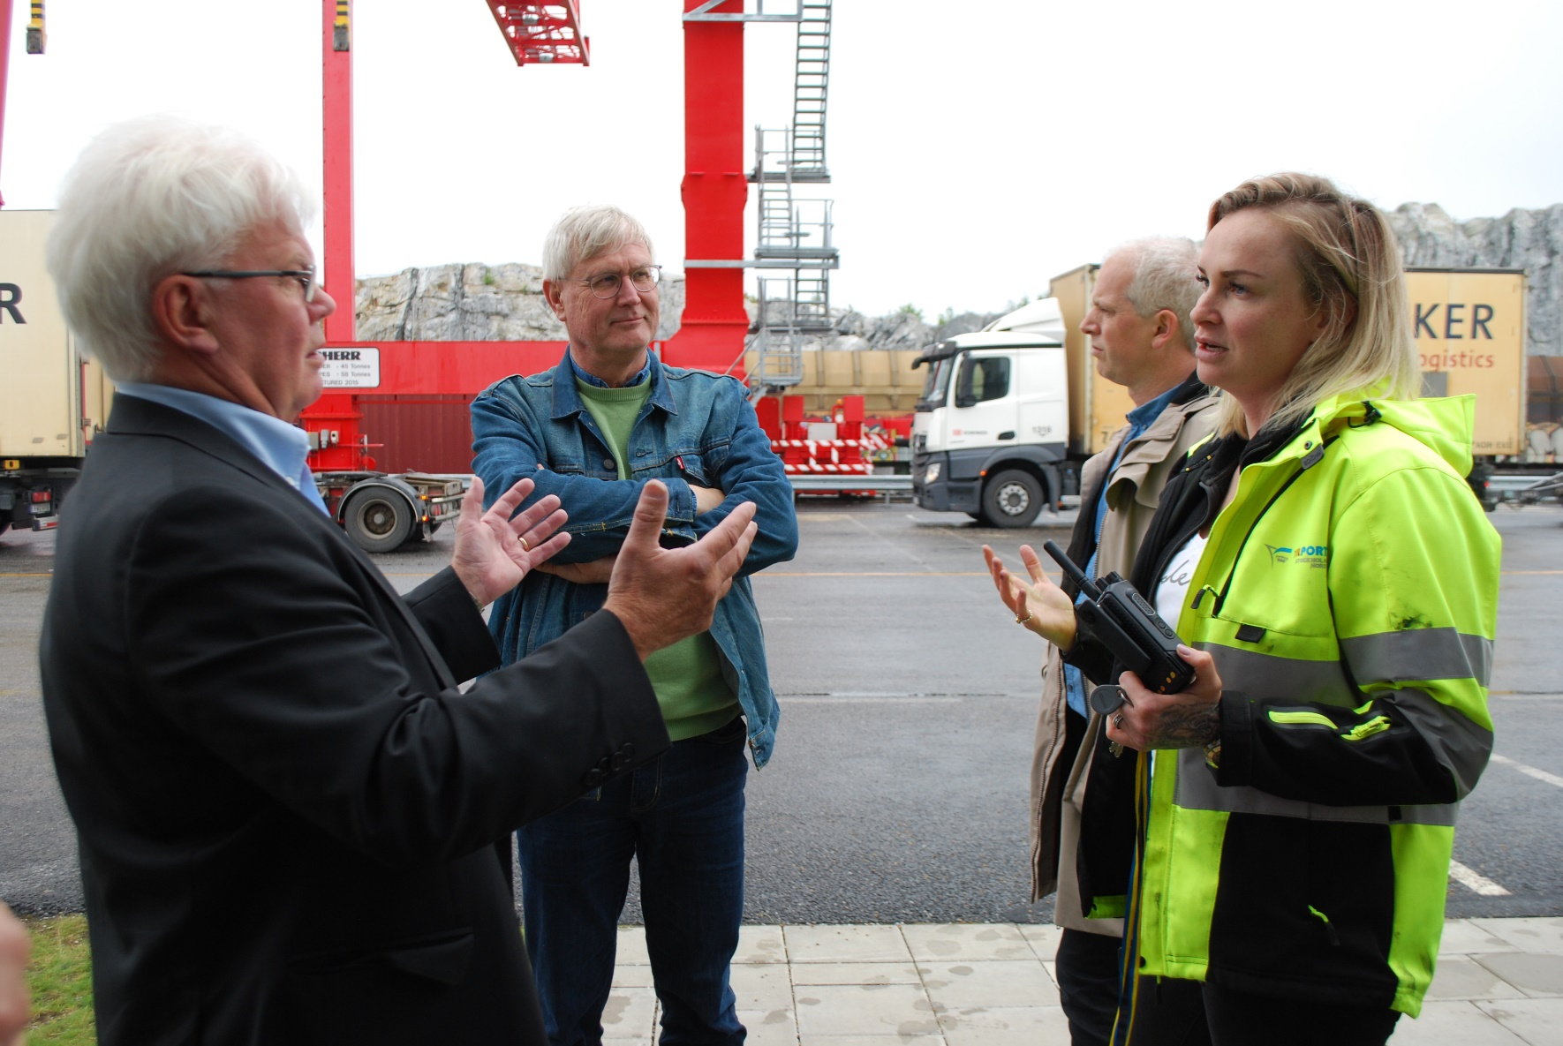
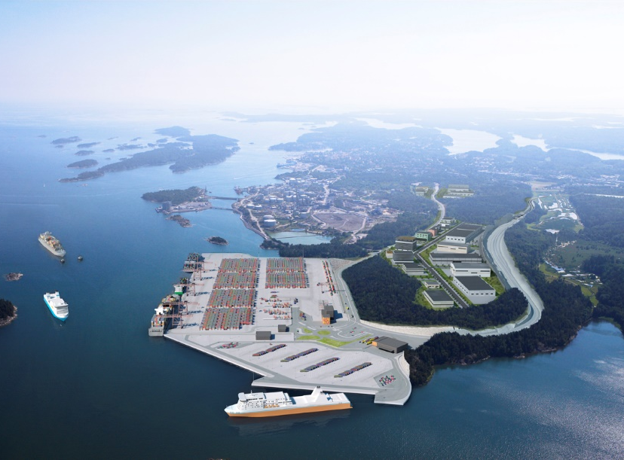
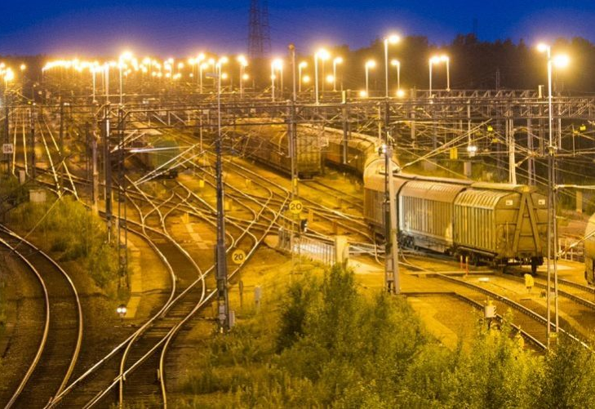
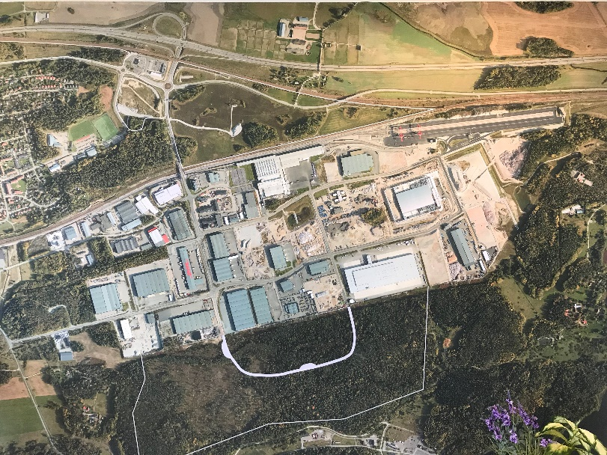
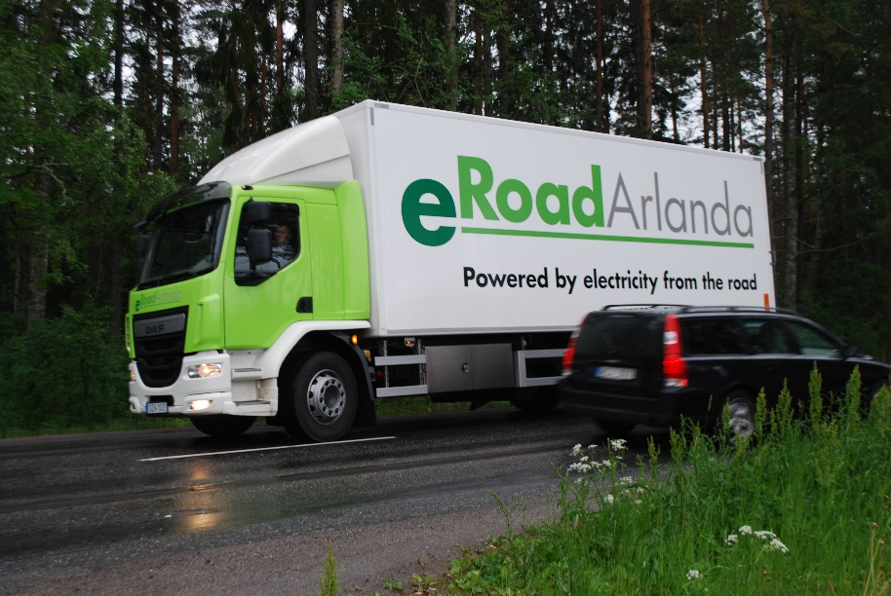
Arbetet med godsstrategin 2019-2020
6 politikerträffar
10 beredningsmöten med tjänstepersoner
3 studiebesök
2 samrådsmöten med akademi och näringsliv

Slide 3
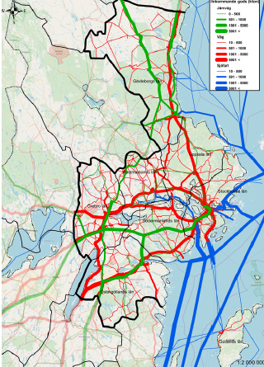

Storregional godsstrategi – Bakgrund och delrapport
Åtagande i Systemanalys 2016
Delrapport 2018 – mål, nuläge och utmaningar
Växande flöden på redan överbelastade system
Bristande hållbarhet
Hinder för överflyttning av gods
Omställning av vägtransporterna
Lågt kapacitetsutnyttjande
Marknader i förändring
Finansiella och regulatoriska begränsningar
Sårbarhet och risker
Samspel på flera nivåer

Slide 4
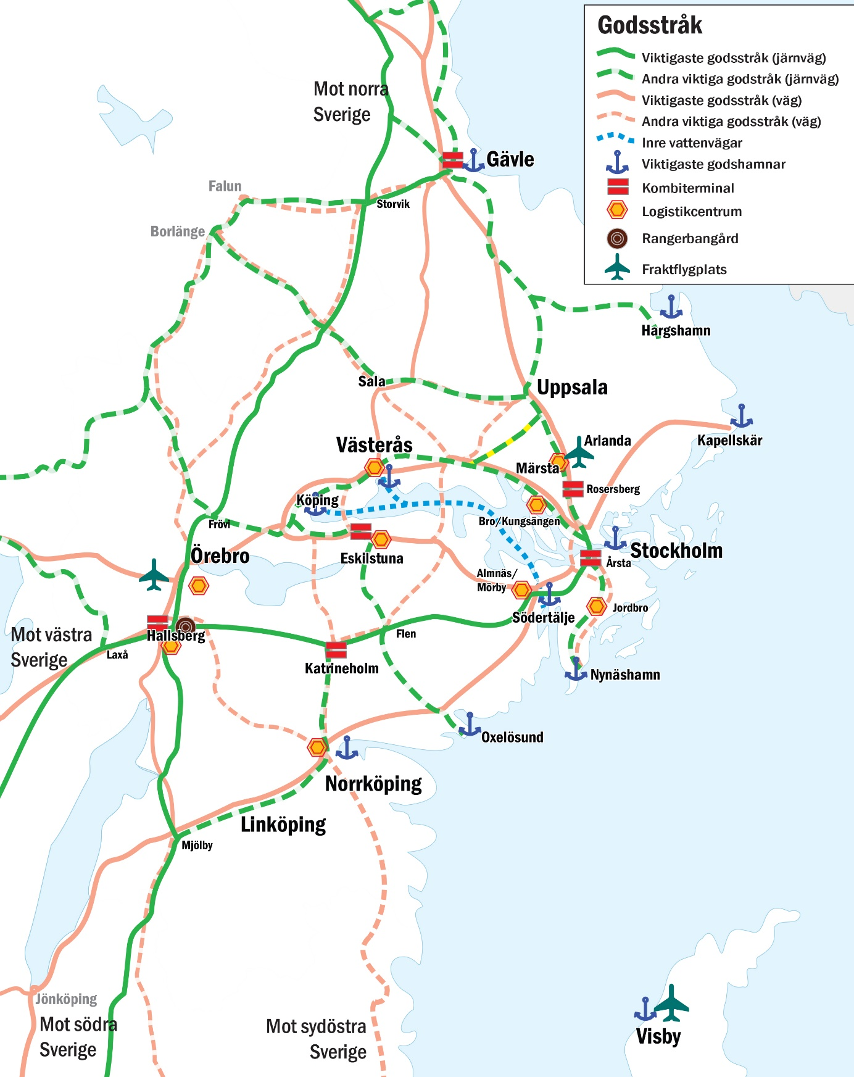
Godsstrategin – Övergripande innehåll
Kort sammanfattning av delrapporten om mål, nuläge och utmaningar (2018)
Strategier och åtgärder:
Övergripande prioriteringar
A. Samverkan för en ledande internationell logistikregion
B. Effektiv och hållbar struktur med noder och länkar
C. Minskad miljö- och klimatpåverkan
D. Transporter i både stad och land
Totalt 26 åtgärder och 10 indikatorer
Karta över framtida regionalt strategisk
godsstuktur - viktiga stråk och noder

Slide 5
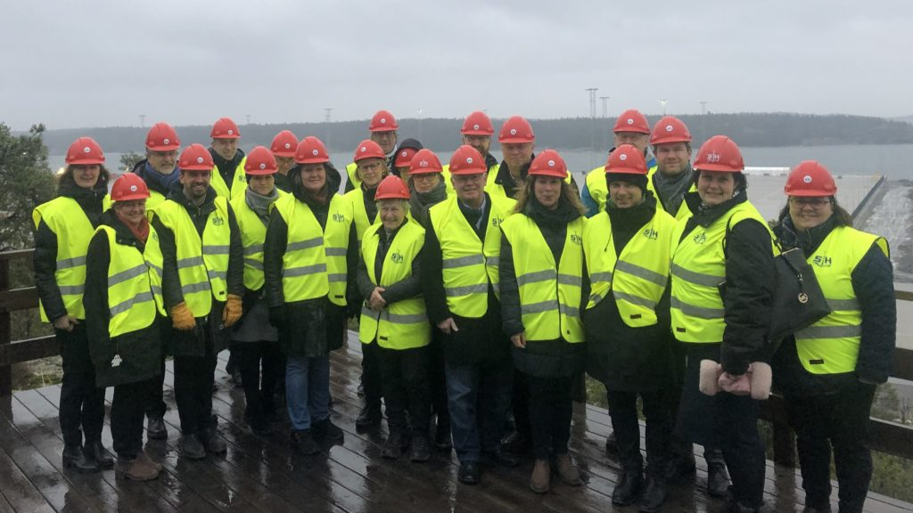
Fortsatt arbete: Mot ett storregionalt godstransportråd
Ett storregionalt godstransportråd tar ansvar för en stor del av aktiviteterna
Mälardalsrådet plattform för samordning av arbetet i det storregionala godstransportrådet i nära samarbete med Trafikverket, regionerna, kommunerna, näringsliv osv.
Strategin följs upp

Slide 6


